Slide 1
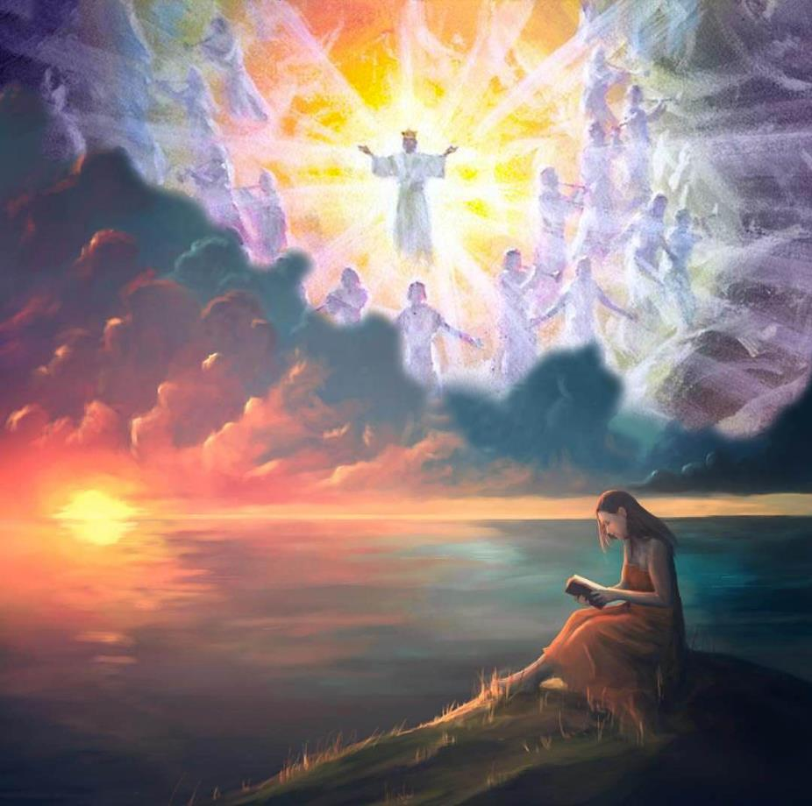
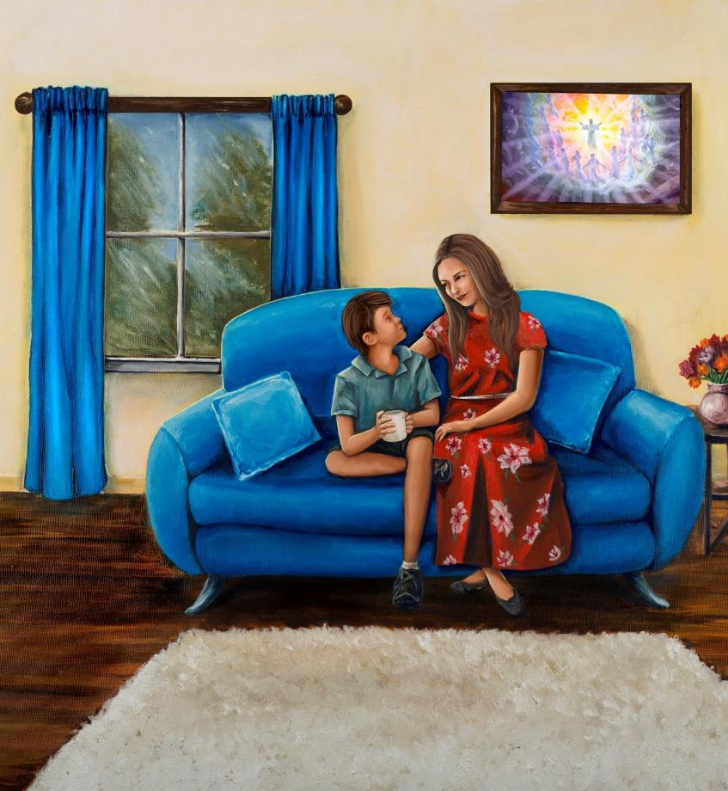
ЧАКАЙ ГОСПОДА!
Урок 13 за 30 март 2024 г

Slide 2
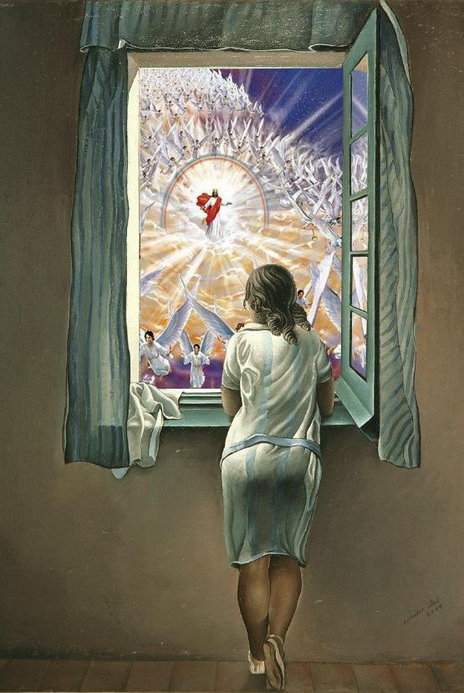
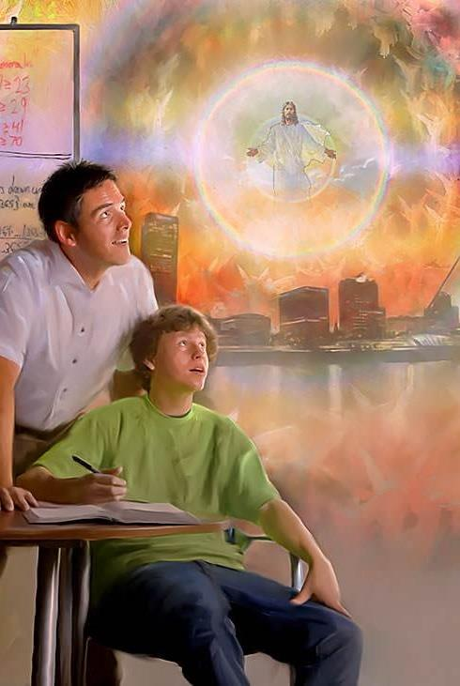
„Чакай Господа; Дерзай, и нека се укрепи сърцето ти; Да! чакай Господа.“
(Псалм 27:14)

Slide 3
Надеждата е това, което ни държи, когато вече нямаме сили.
В този свят, потънал в грях и мизерия, няма надежда за по-добър живот, свободен от болести, болка и смърт. Това е така, защото само Бог има силата да елиминира греха, който е коренът на всички тези злини.
Затова псалмистите ни насърчават да чакаме. Изчакайте през тази нощ на скръб, в която живеем, докато дойде славното утро, когато „няма да има повече смърт, нито скръб, нито плач. Няма да има вече болка, защото предишните неща преминаха” (Откровение 21:4).
Чакай Господа.
Чакай със смирение (Псалм 131).
Изчакайте в трудни времена (Псалм 126).
Очаквайте изкупление (Псалм 92).
Изчакайте славното утро (Псалм 143).

Slide 4
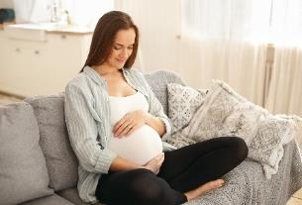
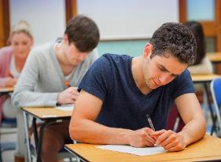
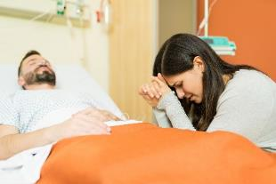
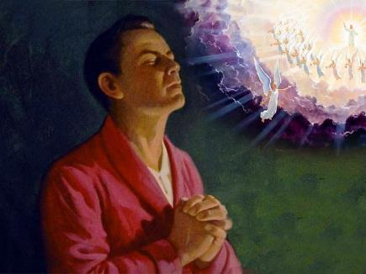
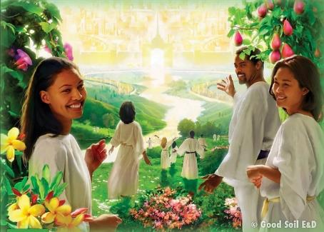
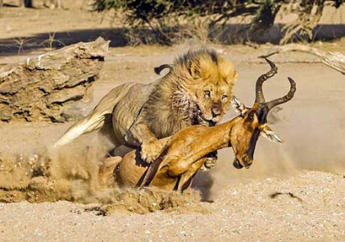
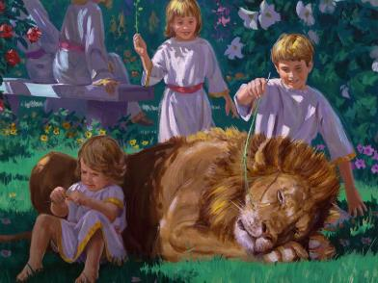
ЧАКАНЕ НА ГОСПОДА
„И сега, Господи, що чакам? Надеждата ми е на Тебе.” (Псалм 39:7)
Животът ни е пълен с малки или големи чакания. Чакаме раждането на бебето, резултата от прегледа, излекуването на болестта...
Въпреки това, чакането на Господ надхвърля този тип чакане. На първо място, това е положително очакване. Резултатът от изпита може да бъде провал; или лечението може никога да не дойде. Но чакането на Бог със сигурност ще доведе до щастлив живот, свободен от грях.
Но това чакане предполага постоянство. Чакането е дълго, но не трябва да се поддаваме на отчаянието (Ав. 2:3).
Ние не чакаме сами. Цялото творение с нетърпение очаква нашето освобождение (Рим. 8:18-25). Не е пасивно чакане, а активно. Трябва да копнеем за него и да се стремим да го задържим (Пс. 63:1; 27:14).

Slide 5
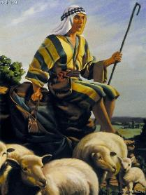
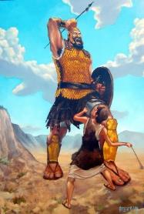
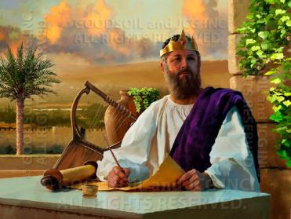
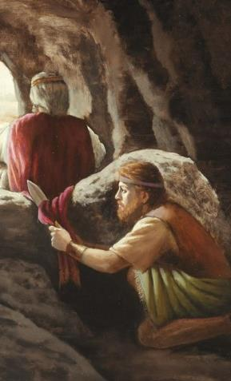
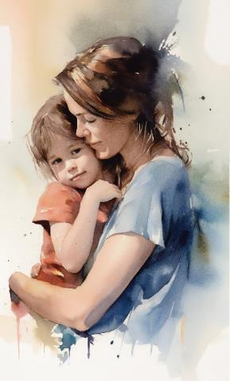
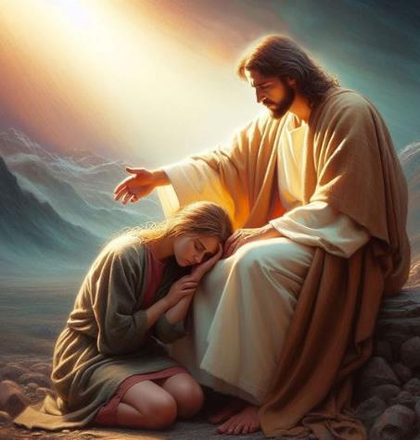
ЧАКАЙТЕ СЪС СМИРЕНИЕ
„Господи, сърцето ми не се гордее, Нито се надигат очите ми, Нито се занимавам с неща големи и твърде високи за мене. Наистина аз укротих и успокоих душата си; Като отбито дете при майка си, Така душата ми е при мене като отбито дете. Израилю, надей се на Господа От сега и до века.” (Псалм 131)
Давид, авторът на Псалм 131, беше помазан за бъдещ цар, когато беше смирен пастир. Той победи гигант, спечели хиляди битки и накрая беше провъзгласен за цар над Израел.
Въпреки постепенното си издигане, Давид запази смирението си. Той не се опита да вземе за себе си почести, които Бог не му беше дал, дори когато обстоятелствата изглеждаха благоприятни (1 Царе 24:6).
Чувстваше се като „отбито дете” пред Господ. Спонтанното отбиване настъпва при дете между 2 и 7 години. Съзнавайки своята слабост и невежество, детето все още търси нежните ръце на майка си, за да намери утеха и закрила в тях.
По същия начин ние сме поканени да бъдем като това малко дете, чакащо уверено и смирено във вечните ръце на нашия Отец (Мат. 18:3; Втор. 33:27; Пс. 131:3).

Slide 6
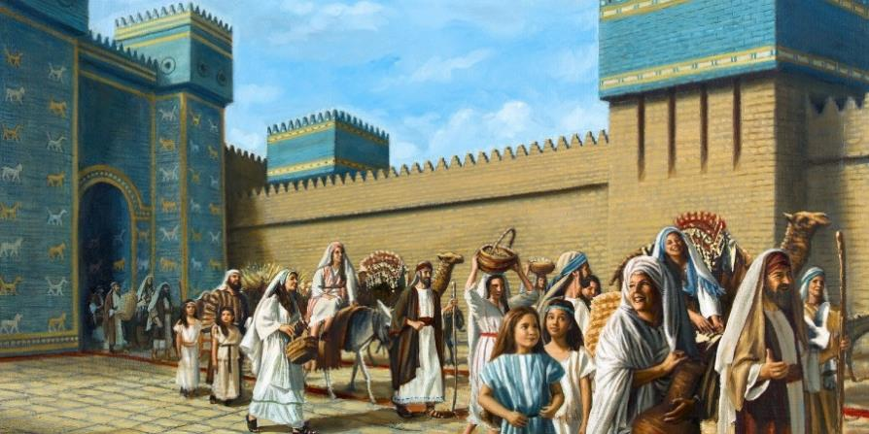
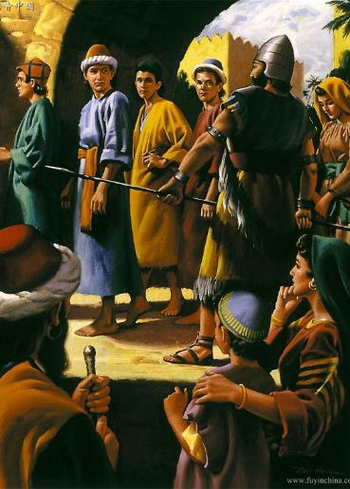
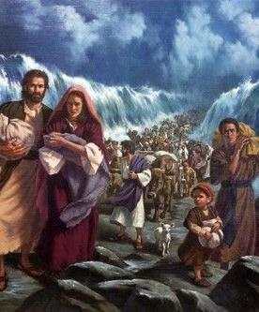
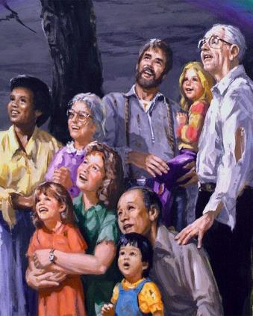
ЧАКАЙТЕ В ТРУДНИ ВРЕМЕНА
„Когато Господ върна пленниците на Сион, ние бяхме като онези, които мечтаят.“ (Пс. 126:1)
Контекстът, в който е написан Псалм 126, не е много вдъхновяващ: Израел беше държан в плен във Вавилон, докато Ерусалим и Храмът бяха унищожени.
Въпреки това, псалмистът пее: „Господ извърши велики неща за нас, От които се изпълниха с радост.`” (Пс. 126:3).
Щастлив в плен? Радостен в болката? Можем ли да бъдем радостни днес в свят, пленен от греха?
Да, щастлив. Щастливи, защото не гледаме сегашното страдание. Погледът ни се обръща назад, за да наблюдаваме великите неща, които Бог е направил.
Тогава ще гледаме към бъдещето с радост. Когато Исус дойде, плачът ще се превърне в радост (Пс. 126:6). „Ние бяхме като ония, които сънуват.” (Пс. 126:1б).

Slide 7
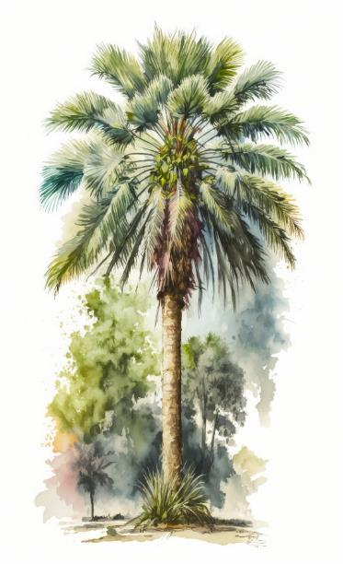
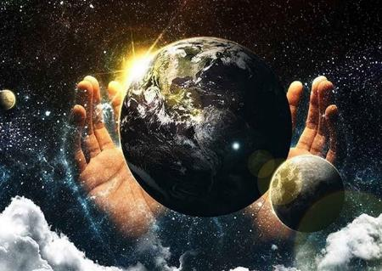
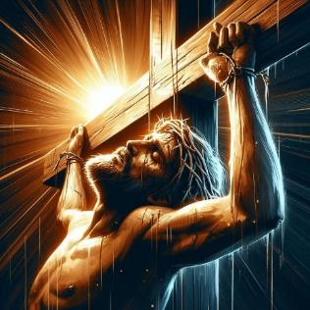
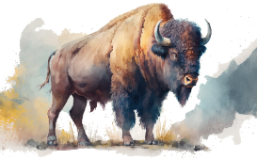
ИЗЧАКАЙТЕ ОТКУПУВАНЕ
„Праведният ще цъфти като палма, Ще расте като кедър в Ливан;“ (Псалм 92:12)
В надписа на Псалм 92 можем да прочетем: „Песен за съботния ден“. В него можем да открием двата аспекта на съботата: Сътворението и Изкуплението.
Псалм 92:10
Псалм 92:15
Ние сме „помазани“. Тук е използвана специална дума, отнасяща се до маслото, което е смесено с жертвата (Лев. 2:5). Ние сме жертва на Бога (Римляни 12:1).
Споделяме надеждата си с другите. „За да възвестят, че е праведен Господ, Моята канара, у Когото няма неправда.“ (Псалм 92:15)
Ние се радваме в съзерцанието на това, което Бог е създал (Пс. 92:4-5). Но мнозина не приемат Създателя, нито изкуплението, което Той предлага (Пс. 92:6-7).
Но тези от нас, които приемат Спасителя, ще бъдат създадени наново. Като палми ще цъфтим, ще даваме плод, ще бъдем силни (Пс. 92:12-14).
Докато чакаме този момент, всяка събота подновяваме надеждата си по два начина:

Slide 8
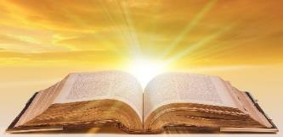
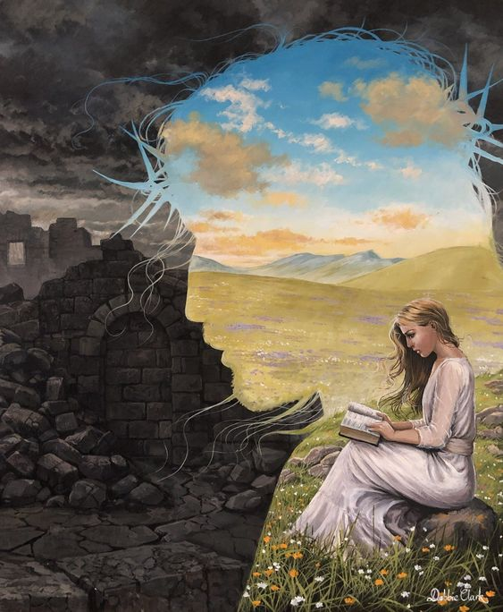
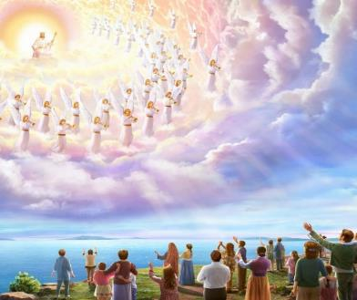
ДОЧАКАЙТЕ СЛАВНОТО УТРО
„Господи, на ранина ще чуеш гласа ми; На ранина ще отправям молитвата си към Тебе, и ще очаквам.” (Псалм 5:3)
Утрото ще сложи край на нощта на отчаяние и мъка (Пс. 130:5-6; 30:5б). Трансформацията, която утрото произвежда, е описана по следния начин в Псалм 143:
Тъмнината на смъртта (ст. 3)
превръща се в
път, по който вървя уверено (ст. 8)
Гробното място (ст. 7)
става
земя на правда (ст. 10)
Петър ни насърчава да се доверим на Божието Слово, което да ни води до зори (2 Петрово 1:19). Но кога ще дойде утрото?
Исус е „ярката и утринна звезда“ (Откр. 22:16). Когато Той дойде, „Нощ там вече няма да има; и нямат нужда от светлината на светилника, нито от светлината на слънцето, защото Господ Бог ще ги просвети” (Откр. 22:5). Чакането си заслужава.

Slide 9
„Очакваме второто идване на Христос. Нашата надежда за Неговото скорошно появяване в небесните облаци със сила и голяма слава изпълва сърцата ни с радост. Когато Спасителят дойде, онези, които са готови да Го срещнат, ще възкликнат: „Ето, това е нашият Бог; ние Го чакахме и Той ще ни спаси: това е Господ; чакахме Го, ще се зарадваме и ще се развеселим в Неговото спасение” [Ис. 25:9] […]
Венецът на живота, който не повяхва, е запазен в небето за изкупените, които в небето ще бъдат царе и свещеници на Бог. Това е надеждата, поставена пред нас. Каква надежда е това! О, дано всички са готови за идването на Христос! Дай Боже да бъдете победители!“
Е. Г. Уайт (Проповеди и беседи т. 2, глава 24, страница 179 – англ. изд.)

